Slide 1
게임서버 프로그래밍 텀프로젝트
SIMPLEST MMORPG
2022180030 이소민

Slide 2
프로토콜
C2S_P_LOGIN : 로그인/입장 요청 (id 등)
C2S_P_MOVE : 방향키 이동 요청 (dir)
C2S_P_ATTACK : 공격 요청
C2S_P_REVIVE : 부활
S2C_P_AVATAR_INFO : 플레이어 정보 동기화 (id, x, y, hp, level, exp 등)
S2C_P_ENTER : 주변 오브젝트(AOI) 생성/입장 동기화 (npc/player/obstacle...)
S2C_P_MOVE : 주변 오브젝트 이동 갱신 (id, x, y, dir)
S2C_P_LEAVE : 오브젝트 시야 퇴장(사라짐)
S2C_P_STAT_CHANGE : HP/레벨/EXP 등 상태 변화(공격/획득/부활 시)
S2C_P_TILEMAP_CHUNK : 맵(타일, 장애물) 동기화

Slide 3
자료구조
타일맵 + A* 알고리즘
class TILE_MAP { public: bool state; };
TILE_MAP tile_map[MAP_WIDTH][MAP_HEIGHT]; // state==1이면 장애물
플레이어/몬스터/장애물 컨테이너
std::unordered_map<long long, std::shared_ptr<SESSION>> Characters;
std::unordered_map<long long, std::shared_ptr<NPC_SESSION>> npcs;
std::unordered_map<long long, std::shared_ptr<Obstacle>> obstacles;
섹터 기반 시야 처리
std::unordered_set<long long> sectors[SECTOR_W][SECTOR_H];

Slide 4
자료구조
DB 연동 - session 정보
로그인
레벨/경험치 변화
로그아웃/게임 종료/서버 종료
Auto Save
쓰레드
work_thread(cpu 수만큼) : iocp 이벤트 처리
Npc_thread : NPC 이동/AI/사망/부활/공격
Autosave_thread : 주기적인 DB 세이브

Slide 5
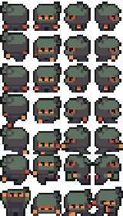
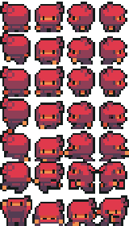
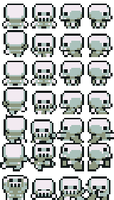

몬스터
peace
agro
roaming agro (A*)
roaming peace
(A*)

